Slide 1

图解Python
你值得拥有
作者：丁江锋

Slide 2
01
什么是Python
02
Python的优缺点
目录
03
Python的前世今生
04
Python的应用领域

Slide 3
05
Python的基础知识
06
Python的人工智能
目录
07
Python的GUI编程
08
Python的web框架

Slide 4
09
Python的科学计算
10
Python的数据库操作
目录
11
Python的自动化运维
12
Python的自动化测试

Slide 5
13
Python的数据可视化
14
Python的持续集成工具链
目录
15
Python的游戏编程
16
Python的高性能编程

Slide 6
3
Python的前世今生

Slide 7
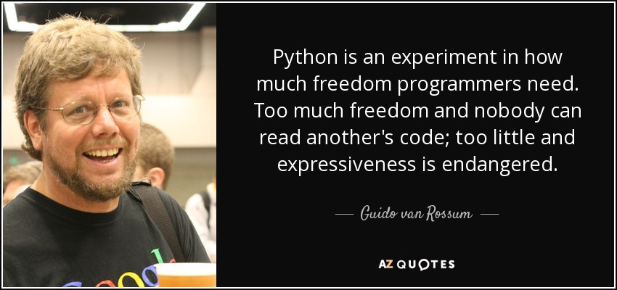
python语言之父
分享成就未来
Guido van Rossum
吉多·范罗苏姆（Guido van Rossum，1956年1月31日－） 是一名荷兰计算机程序员，他作为 Python 程序设计语言的作者而为人们熟知。在 Python 社区，吉多·范罗苏姆被人们认为是“仁慈的独裁者（BDFL）”，意思是他仍然关注 Python 的开发进程，并在必要的时刻做出决定。他目前已经完全脱离决策层，不再领导该语言，给自己一个永久的假期。后续会作为一个普通的核心开发者，待在那里一段时间。

Slide 8
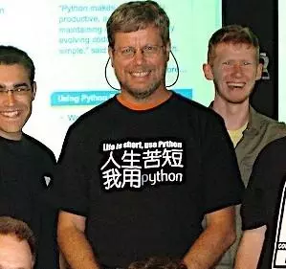
分享成就未来
Python 的诞生
1989年，为了打发圣诞节假期，Guido开始写Python语言的编译器。Python这个名字，来自Guido所挚爱的电视剧Monty Python's Flying Circus。他希望这个新的叫做Python的语言，能符合他的理想：创造一种C和shell之间，功能全面，易学易用，可拓展的语言。Guido作为一个语言设计爱好者，已经有过设计语言的尝试。这一次，也不过是一次纯粹的hacking行为。
1991年，第一个Python编译器诞生。它是用C语言实现的，并能够调用C语言的库文件。
最初的Python完全由Guido本人开发。Python得到Guido同事的欢迎。他们迅速的反馈使用意见，并参与到Python的改进。Guido和一些同事构成Python的核心团队。他们将自己大部分的业余时间用于hack Python。随后，Python拓展到研究所之外。
Python将许多机器层面上的细节隐藏，交给编译器处理，并凸显出逻辑层面的编程思考。Python程序员可以花更多的时间用于思考程序的逻辑，而不是具体的实现细节。这一特征吸引了广大的程序员，Python开始流行。

Slide 9
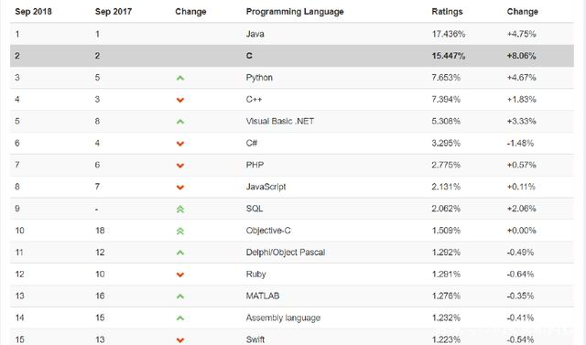
分享成就未来
Python 的今生
TIOBE编程社区索引是编程语言流行度的指标。索引每月更新一次。评级基于全球技术工程师，课程和第三方供应商的数量。流行的搜索引擎，如谷歌，必应，雅虎，维基百科，亚马逊，YouTube和百度，用于计算评级。值得注意的是，TIOBE索引与最佳编程语言或编写大多数代码行的语言无关。
在20世纪90年代初，它进入了排行榜。然后又花了10年才首次达到TIOBE指数前10名。之后，它慢慢地但肯定地接近前5名并最终进入前3名。Python正变得越来越普遍。它已经是大学的首选（适用于需要编程的各种科目），现在也征服了工业界。Python的卖点易于学习，易于安装且易于部署。

Slide 10
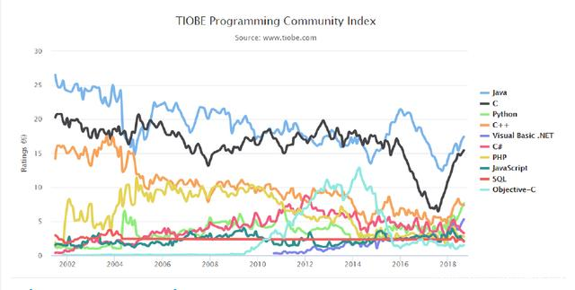
分享成就未来
Python的快速增长的基因
一、易于入门
对于新手十分友好，大多数人都能在短暂的学习中得到很好的进步，不论是初中生还是老人都能利用python完成一些复杂的任务，比如web和各种脚本等等，这是其他语言所不能比拟的。学习周期短，而效果显著，导致了大量的毕业生从事python开发工作。
二、人工智能的发展
近几年人工智能的发展迅猛，各种AI风起云涌，甚至在围棋上挑战人类选手也是屡屡得胜。python对于AI来说有巨大的意义，Stack Overflow发现，数据科学家在Python中的使用增长速度最快，特别是那些从事机器学习的人。根据数据，我们看到人们使用Python进行数据科学的访问模式正是Python使用率急剧上升背后的原因。
三、庞大的社群
一门好的语言总有大多交流的平台，甚至开源的平台，他们为python的发展提供了源源不断的动力，吸引了一大批python爱好者们，他们致力于解决各种问题和研究各种开源模块，为各种python技术的发展做出了卓越的贡献。

Slide 11

分享成就未来
国家战略

Slide 12
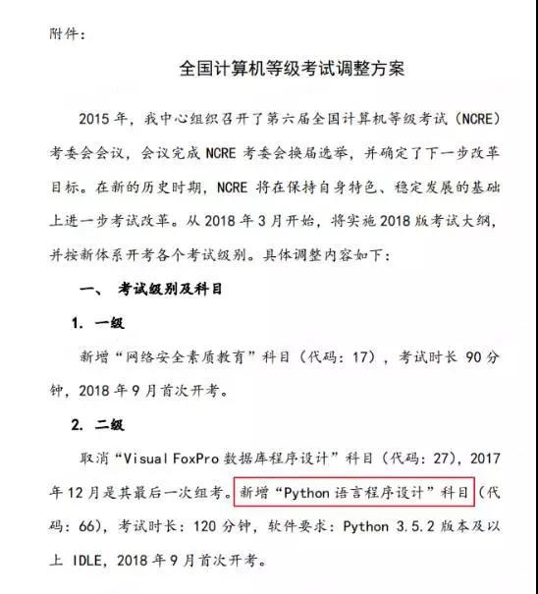
分享成就未来
国家战略

Slide 13
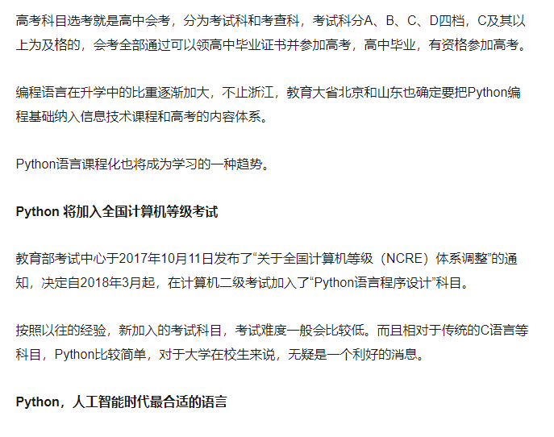
分享成就未来
国家战略

Slide 14
分享成就未来
2027
自动驾驶已相当成熟，大街上超过30%的汽车是无人驾驶的，很多私家车主在上班期间就把车开启自动架驶模式，让它自己接单挣外快；
电动汽车续航可达到1000公里，各大汽车公司宣布不再生产汽油、柴油车，所有汽车电池标准化了，没电了只需到充电站花5分钟换电池即可；
Space X的火星飞船第一次实现载人往返，公司总裁埃隆马斯克信心满满的发布了2050计划，计划要在2050年实现火星长住人口超过5000人，到本世纪未要在火星上建造一座超过10万人居住的小型城市；
各行业大量使用机器人替代人工，底层的司机、保安、快递、清洁工、超市服务员、护士、制造工人等技术含量较低的工程受到极大冲击，大量人员失业增加了社会的不稳定性；
除了让机器人做底层繁重的重复的工作外，有技术含量的事情也离不开机器人，比如金融行业里的70%的投资交易都通过职能投资机器人自动完成， IBM的研发的机器人医生不知疲倦的帮病人看病，通过对数百万病历的分析和分类，可以识别和处理人类所见的95%病情，误诊率比人类医生低10倍以上。
中国彻底进入无现金社会，所有的交易都通过网络支付完成，央行宣布回收所有纸币，纸币价值将在2030年失效。

Slide 15
分享成就未来
2027
中国GDP在2025年首超美国，成为世界第一大经济体；
中国企业在越来越多的领域领先全球，微信在100多个国家被广泛使用，华为、小米手机成为成为全球第二、第三大手机厂商，三星市场大幅萎缩。 中国商飞的大飞机抢占了民航机20%的市场，中国承建了众多欧美发达国家的高铁建设；
中国对自己的政治体制更加自信，对外变的更加开放，谷歌、Facebook在2022年再次进入中国开展业务；
VR游戏成为游戏的标配，人们超过一半的休闲时间都花在了玩游戏上；
越来越多的人选择单身，漂亮性感且体贴的sex机器人在都市宅男群体中大受欢迎，很多人攒钱不是为了买车买房，而是为了能拥有一个属于自己的机器人男女朋友；
2027年，科学家宣布已经可以彻底治愈艾滋病；
人体衰老细胞重构技术诞生，通过进行衰老细胞清理和新细胞再生，人类的容颜可以在一个月内年轻10岁，通过若干次的细胞重构手术，人类寿命有望延长至150－200岁，人类的价值观因此受到巨大冲击，因为即使到了60岁，体质也可以做到跟现在的40岁一样；

Slide 16
分享成就未来
Python的未来
至2027年，Python已经推出了5.0版本，开发效率极高、运行速度飞快，成为全球最受程序员欢迎的开发语言！全球超过50%的IT系统是基于Python开发的!
更高——开发效率更高，这一两年Python在业内大火， 我一直思考原因是为什么，除了云计算帮Python带了一波节奏外，还有没有其它原因呢？必然有，我认为还有一个主要原因就是近几点互联网创业热情高涨，千千万万程序员听了各种创业鸡汤，辞掉了大公司安稳工作玩创业，14，15年的中关村创业大街那叫一个热闹，总理都去过好几次，我自己当时也和朋友尝试搞过一两个项目，当时大家都急着要把东西快速开发出来去拿融资，那时的投资人脑子也是热呀，大批大批的钱投给各创业公司，供他们各种现金补贴抢用户。 时间就是金钱，大家恨不得今天刚有了idea,明天产品就能上线，产品晚上线一个月，可能战争就跟你没关系了。 因此，一门开发效率极高的语言就此进入开发者眼帘，开发者们因为犹如神助，开发效率不知道比C,Java高到那里去了，众多创业公司首选 Python做为开发语言，虽然那些创业公司大多都 失败了，但是催生起了Python在国内大热的前戏。
更快——运行速度更快，显然Python并不是一门快语言，慢也是被很多程序员诟病Python的主要原因，但最近几年PyPy解释器在不断的提高着Python的运行速度 ，通过PyPy运行的程序，在某些场景下速度直接逼近C语言，相信再过几年，Python的运行速度将不再是问题。另外，由于近些CPU处理速度的快速发展，编程语言本身的快慢在大多数业务场景下已不再被做为主要考量(除了对响应速度极为敏感的业务，如搜素)。
更强——功能更强，这是导致Python大火的另一个主要原因之一，Python的标准库和第三方库强大到你无法想象，无论你想从事任何方向的技术编程，你几乎都能找到相应的库支持

Slide 17
分享成就未来
Python的未来
5年之内，Python会取代PHP，成为最受欢迎的WEB开发语言
10年内，Python的使用量将趋近甚至超过Java
10年内，主流的人工智能技术都是基于Python开发
Python应用率已经取得第一的领域有：云计算、爬虫、自动化运维、金融分析

Slide 18
分享成就未来
更多请 Join us, Growing together

Slide 19

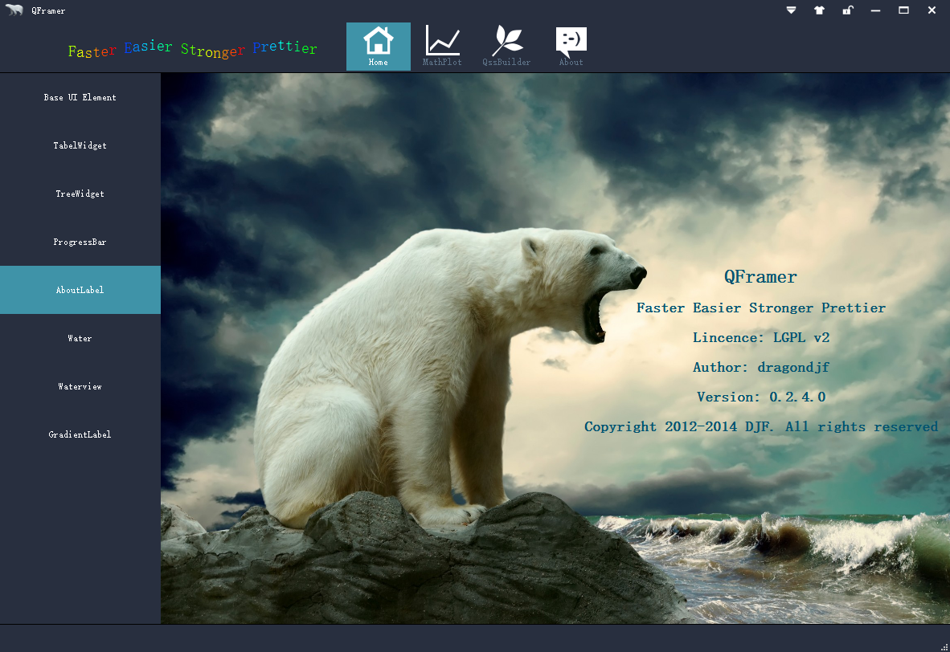
Qt基础开发框架QFramer
分享成就未来

Slide 20


Join us, Growing together
保持一颗激情的心
简书: 丁江锋
微博: 图解IT-Linux-Python-Qt-Web-IoT
Github: dragondjf
Email: ding465398889@163.com
更多的分享请关注个人微信，加入图解Linux操作系统社区，获取最新的图解分享，分享成就未来，你值得拥有。

